Slide 1
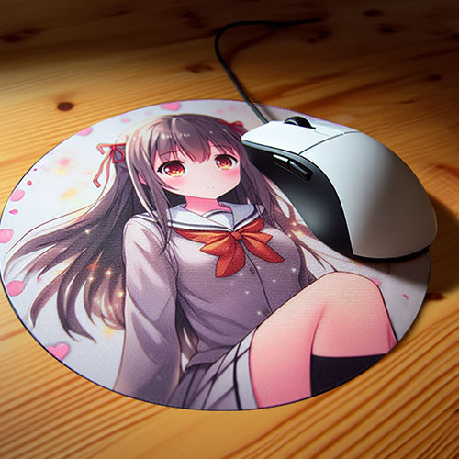
【提案書】
オリジナル２WAYマウスパッド
特徴
表はポリエステル、裏は綿素材のハンドタオル。アニメ・ゲームなどのキャラもフルカラーで鮮やかにプリントできます。ミニサイズでポケットにも収納しやすく、持ち歩きに便利です
納期
納期スペース
仕様
素材：ポリエステル
サイズ：Ｗ150×H150㎜以内
包装：個別袋入れ
備考：印刷：昇華転写
お見積
お見積りスペース

